Slide 1
Эмоциональная
Рекомендательная система
Гр. P3422 (Amigos)
Рощин М.В.
Козлов Е.А.
Горбань А.
Овсеенко В.В.

Slide 2
Цель
Написать рекомендательную систему, которая будет выдавать подборку фильмов, основываясь на имеющемся опыте пользователя

Slide 3
Задачи
01.
02.
03.
Сбор данных по фильмам
Генерация данных пользователей
Коллаборативная фильтрация
04.
Пользовательский интерфейс

Slide 4




Рекомендательные системы
Программы, которые пытаются предсказать, какие объекты будут интересны пользователю, имея определенную информацию о его профиле

Slide 5



Аналоги
1
2
3
Netflix
Кинопоиск
Youtube

Slide 6
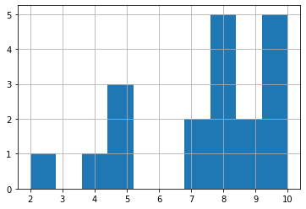
Сбор и генерация данных
Данные используемые моделями:
Библиотека фильмов imdb, для удобства работы с backend библиотека уменьшена до 100 фильмов
Сгенерированные пользователи
Сгенерированные оценки
Открытый dataset с описанием фильмов
Распределение оценок пользователя

Slide 7
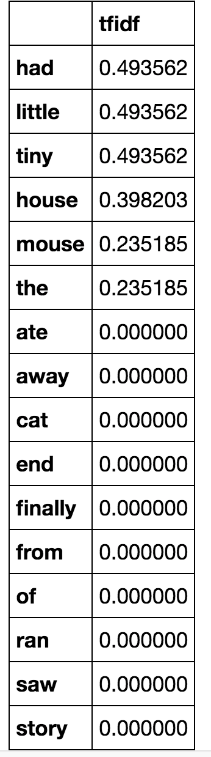
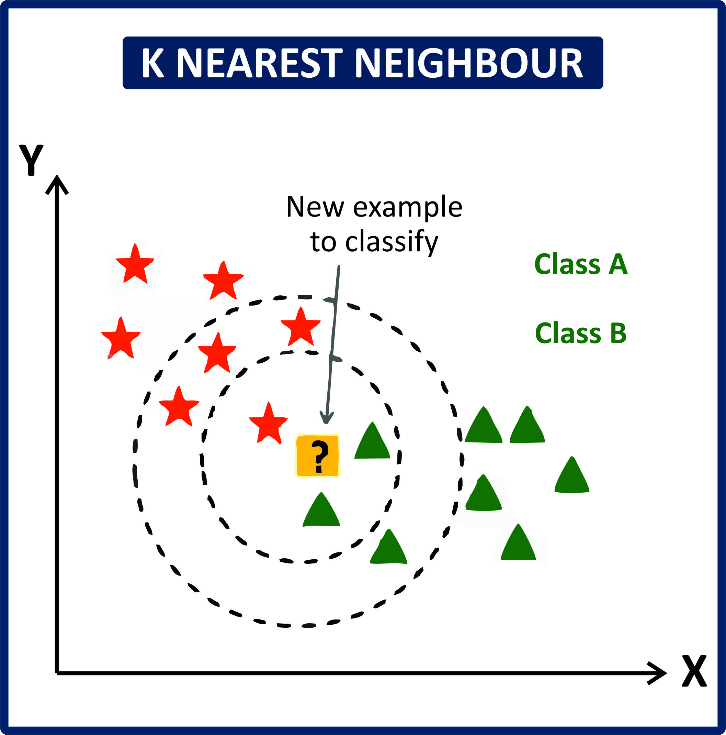
Немного теории…
TF-IDF - статистическая мера, используемая для оценки важности слова в контексте документа. Используется для векторного представления текстовой информации.
KNN – алгоритм машинного обучения, зачастую используется в задачах классификации. Алгоритм строит дерево (в большинстве случаев) для n-мерного пространства признаков, по которому далее находит объекты схожие с исходным

Slide 8
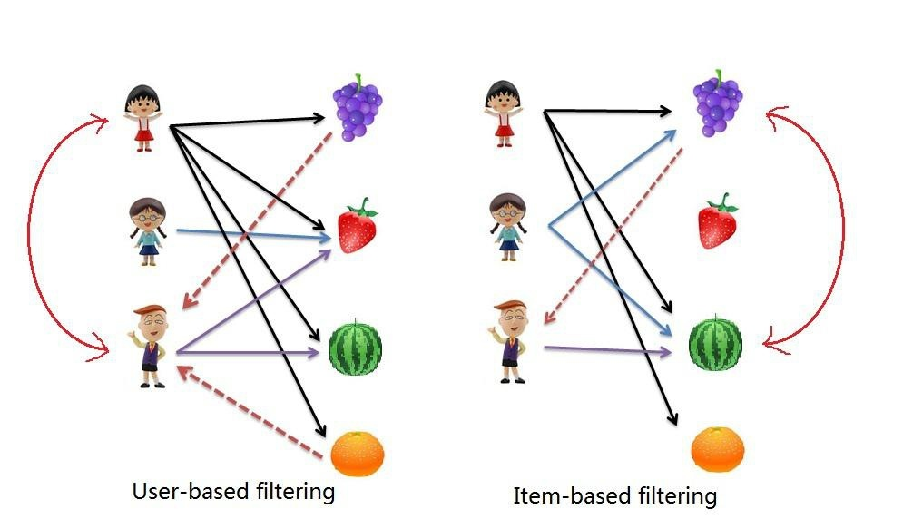
Технология прогнозирования пользователя с учетом интересов других посетителей интернет-ресурса. На основе собираемой информации система рекомендует те товары, которыми аудитория со схожими интересами уже интересовалась, а конкретный человек еще нет
Коллаборативная фильтрация

Slide 9
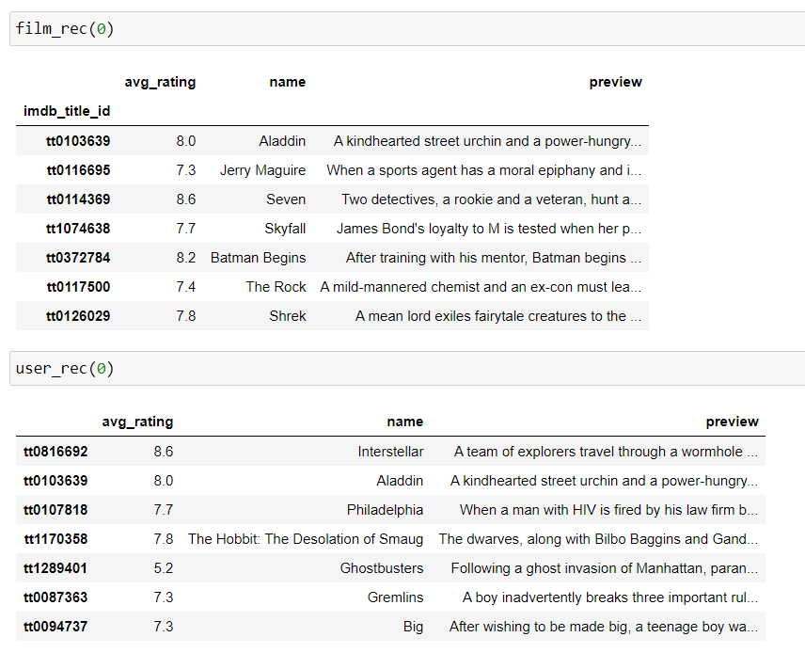
Результаты работы
Были обучены модели разных видов рекомендательных систем (Случайные рекомендации, Популярные рекомендации, Коллаборативная фильтрация)
Для презентации выбран последний, из-за оптимальных результатов покрытия каталога
Была создана база данных для веб интерфейса

Slide 10







Инструменты
Ресурсы
Python + Pandas +
Sklearn
kaggle.com
imdb.com
Postgre sql
Java
+
Spring Boot

Slide 11
THANKS!

